Slide 1
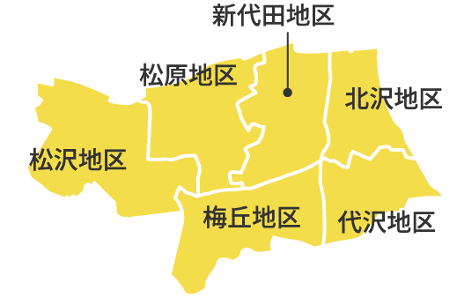
松沢地区
“車座集会”を開催します
区長が、各地区の皆様から今後の地区における「まちづくり」についてご意見をいただき、ともに考える「車座集会」を、まちづくりセンターの管轄地区ごとに開催します。防災や見守り、地域コミュニティなど、地区をどのようにしたらもっと暮らしやすくなるのか、これまでの地区での取り組みを振り返りながら、ご意見を伺います。
北沢地域
【対 象】
赤堤１～５丁目、
桜上水１～５丁目に
在住、在勤、在学の方
【日 時】 令和５年８月２７日（日）
午後２時～４時
【会 場】 松沢まちづくりセンター ４階 体育室
（世田谷区赤堤５－３１－５） ※地図は裏面にあります
【定 員】 先着４０名（事前の申し込みが必要です）
【申込受付期間】
７月１５日（土）～８月１７日（木）
※ ご本人様宛にご案内を郵送予定
※ 手話通訳・ひととき保育をご希望の方、
車いすご利用の方は、申込時にお申し出
ください
↓ 申し込み方法は裏面へ ↓

Slide 2
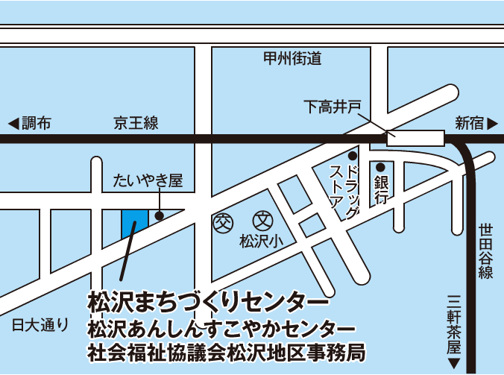
【申込方法】
①｢せたがやコール｣へ申込み <受付時間：8:00～21:00>
・電 話 ５４３２-３３３３
・ＦＡＸ ５４３２-３１００ （下記に記入例）
・(せたがやコール)ホームページの入力フォーム(下記に記入例)
②松沢まちづくりセンターへ申込み <受付時間：平日8:30～17:00>
・電 話 ３３２３－８３９１
・ＦＡＸ ５３７６－７０３３（下記に記入例）
「ファクシミリ」記入例
①松沢地区車座集会 ②郵便番号・住所 ③氏名(ふりがな) ④電話番号又はＦＡＸ番号 ⑤ひととき保育希望有無（生後５か月以上で首がすわっているお子さま～小学校就学前までが対象）、対象となるお子さま全員のお名前、年齢 ⑥在勤・在学の方は「在勤」または「在学」、在学・在勤の町名を記載
※手話通訳、車椅子利用の方、その他配慮を要する方はお申出ください。
※連記、重複申込み不可。
ホームページからの申込み方法
トップ画面の「問合せ・よくある質問 コールセンター」をクリックし、出てきたページの「お問合せセンターせたがやコール」の項目の下の「ホームページからも
お問合せ可能です 入力画面はこちらをクリック」の「こちら」をクリックし、
「お問い合わせ入力画面」に進み、必要事項を入力してください。
「お問い合わせ種別」欄で「イベント申し込み」を選択してください。
「件名」欄に「松沢地区車座集会申し込み」と入力してください。
「内容」欄には、氏名のふりがな、電話番号又はＦＡＸ番号、ひととき保育・手話
通訳・車椅子利用希望の有無、区在勤・在学の方は「在勤」又は「在学」と入力し、在勤・在学先の町名を入力してください。
駐車場のご用意はありませんので、車での来場はご遠慮ください。
【お問い合わせ】｢せたがやコール｣
電話：５４３２－３３３３ FAX：５４３２－３１００
担当：地域行政部 地域行政課

